Slide 1
Identificarea sistemelor
Meva Hakan 321AC
Universitatea Politehnica Bucuresti
Ianuarie 2019

Slide 2
1.Formularea problemei.Motivatie
Definirea modelelor folosind date experimentale este una din probleme fundamentale ale stiintei.Majoritatea descoperirilor tehnologice se bazeaza pe posibilitatea de a generaliza si apoi reproduce.Una dintre problemele cele mai mari din identificarea sistemelor o reprezinta modalitatiile eficiente de a estima un model cat mai exact, evitand povara tehnicilor non-lineare.Rolul algoritmilor utilizati in acest proiect este de a oferi o modelare cat mai apropiata de realitate a unor iesiri dintr-un sistem in care cunoastem intrarile dar nu cunoastem filtrul aplicat acestora.Domeniul automobilistic reprezinta un domeniu de mare interes si in continua dezvoltare.Mai mult de atat, mare parte din industrie se bazeaza pe control.Fiind pasionat de acest domeniu, voi propune o metoda de modelare a unor sisteme cunoscand intrarile si iesirile.

Slide 3
2.Legatura cu MN
Fiind o problema de aproximare cat mai exacta, metoda liniara cea mai eficienta este Metoda celor mai mici patrate.Aceasta constra in gasirea unui vector x cat mai adecvat astfel incat norma euclidiana a (b-Ax) sa fie minima.
In cazul problemei propuse de mine sistemul arata astfel:
-input = A
-output = b
- model(filtru)= x
input x model= output

Slide 4
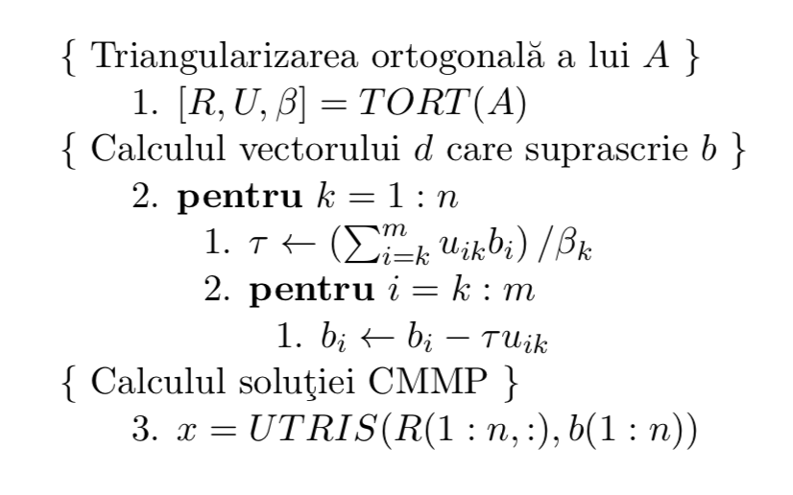
Pentru rezolvarea acestei probleme am utilizat algoritmul CMMP propus la curs, ce reprezinta o combinatie dintre algoritmul TORT si algoritmul UTRIS.

Slide 5
Rolul algoritmului TORT este de a reduce matricea input la o forma triunghiulara prin transformari ortogonale.Astfel in urma rularii acestuia matricea input se va transforma intr- o matrice R superior triunghiulara si 2 vectori U si beta, beta defininand reflectorii elementari din U.

Slide 6
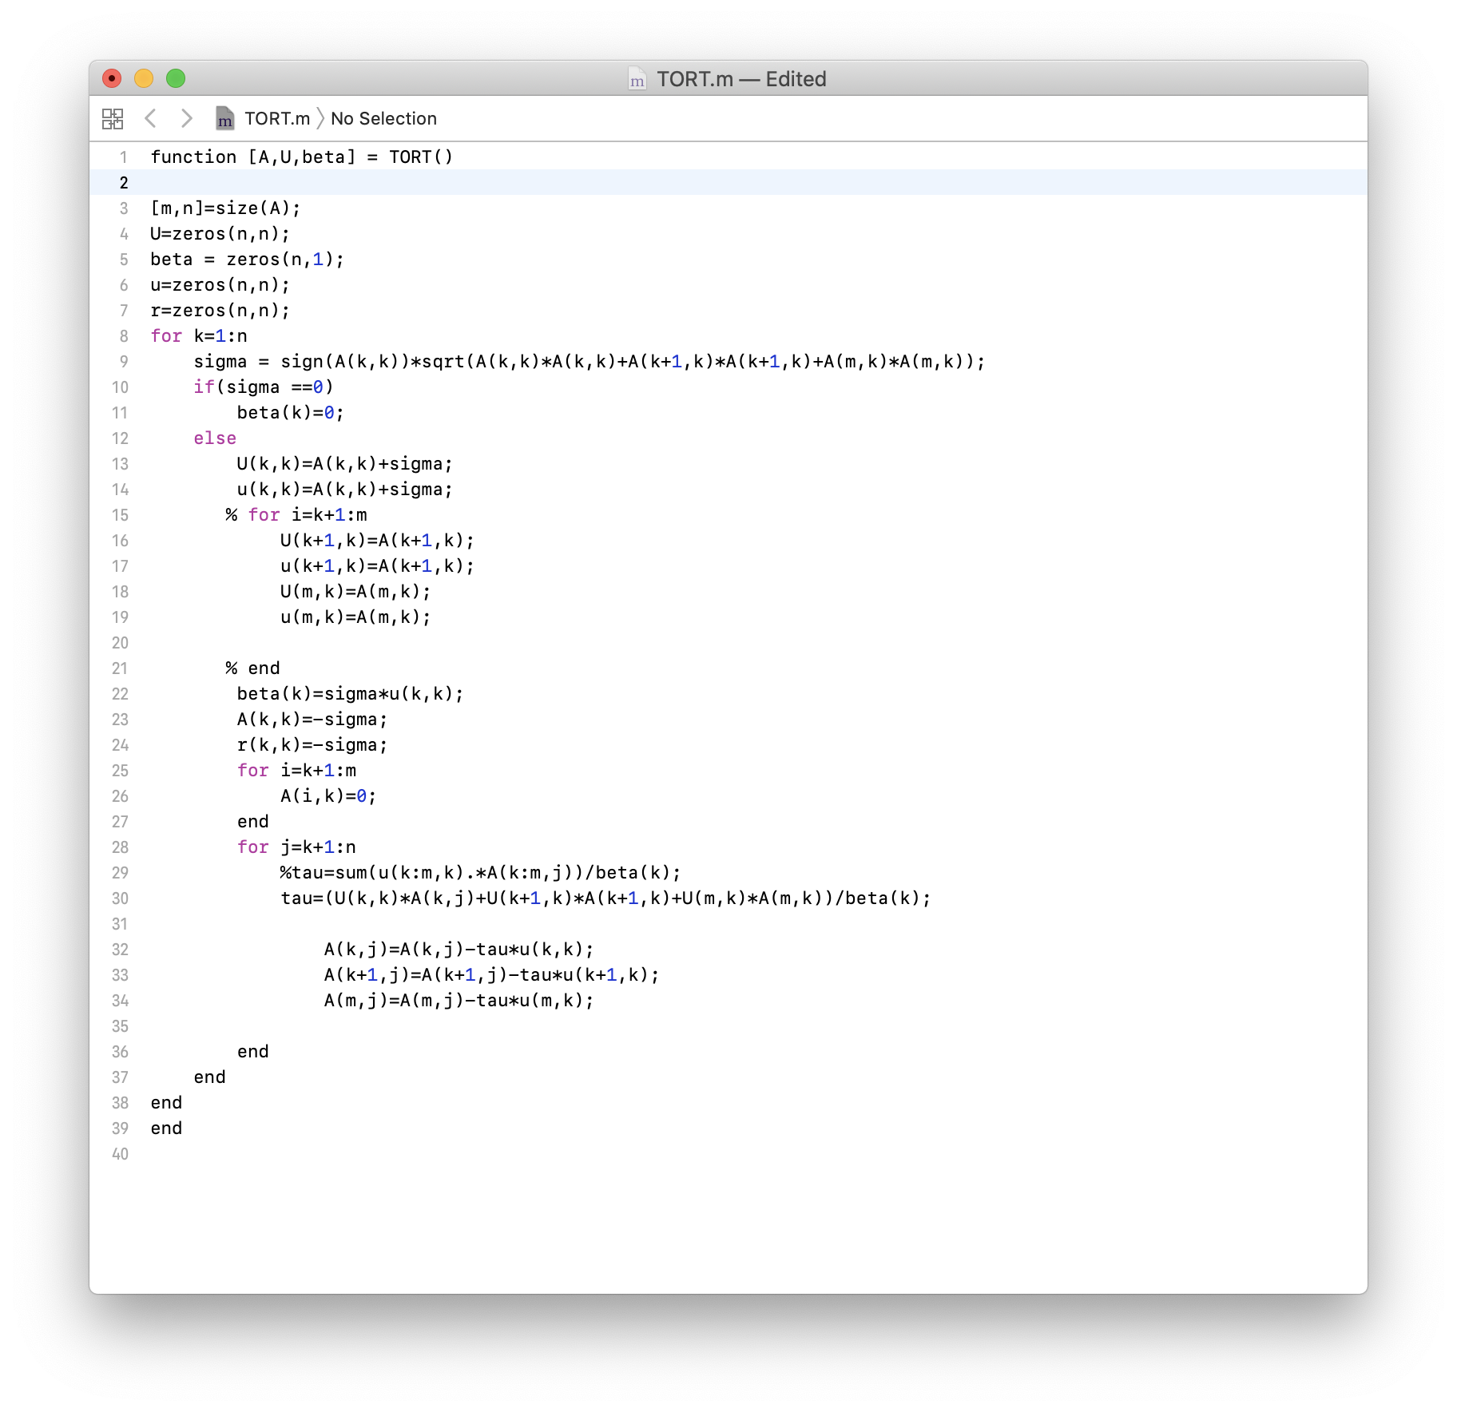

Slide 7
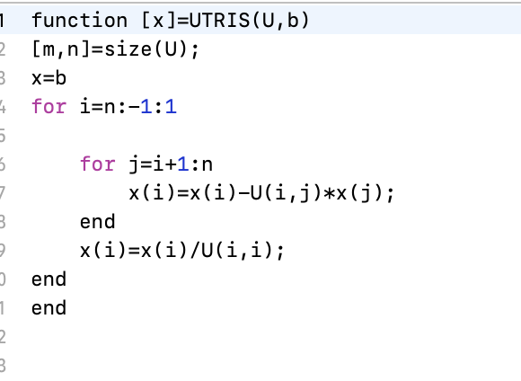
Rolul algoritmului UTRIS este de a rezolva eficient sistemul superior triunghiular obtinut : Ux=b

Slide 8
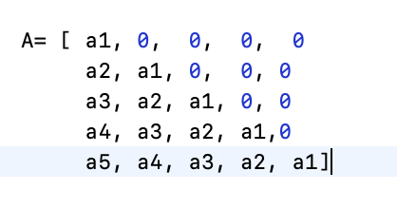
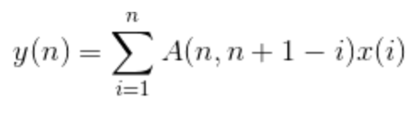
Pentru a putea rezolva problema, am propus o metoda de reprezentare a elementelor din vectorul input in matricea A.Astfel, luand un exemplu de matrice 5x5, elementele ar fi dispuse astfel:
Avand acest tip de matrice, la modelarea outputului, termenul general va fi de forma:

Slide 9
3.Implementare
Implementarea codului decurge astfel:
-definire un vector input si un vector output aleatoriu
-construire matrice input folosind metoda prezentata anterior
-aplicarea algoritmilor MN pentru a calcula Ax=b
-folosind vectorul x gasit se defineste vectorul y modelat
-plotare a ambelor grafice pentru a le compara vizual
-calcul al erorii pentru a cunoaste cu exactitate cat de precisa este modelarea
-implementare a interfetei friendly pentru rulare

Slide 10
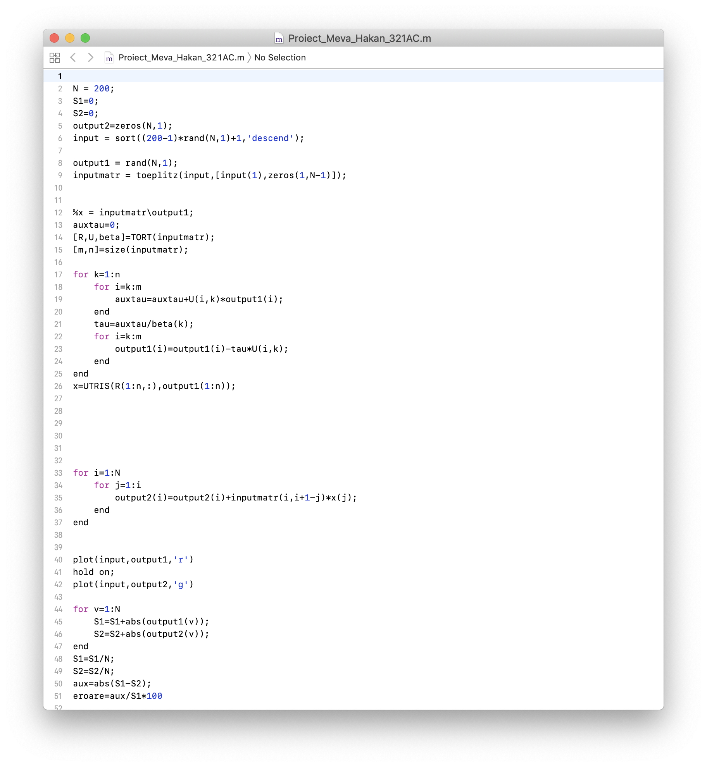

Slide 11
4.Rezultate obtinute
Complexitatea algoritmului TORT este O(n^3) iar a lui UTRIS O(n^2).Astfel complexitatea algoritmului este per total O(n^3)
Exista 2 moduri in care se pot face comparatii la aceasta problema:
- comparatie intre utilizarea \ si a algoritmului scris manual
- comparatie intre outputul propus si cel calculat prin aplicarea filtrului

Slide 12
Comparatie intre \ si CMMP
In urma mai multor rulari am constat ca in mare algoritmul \ nativ Matlab are o eroare de aprox 35-40% pe cand CMMP implementat manual are eroare de aprox 45-50%.Aceasta diferenta de 10% este datorata faptului ca Matlab are metode mult mai complexe de calcul si nu aproximeaza fiecare calcul executat ca in cazul CMMP implementat manual

Slide 13
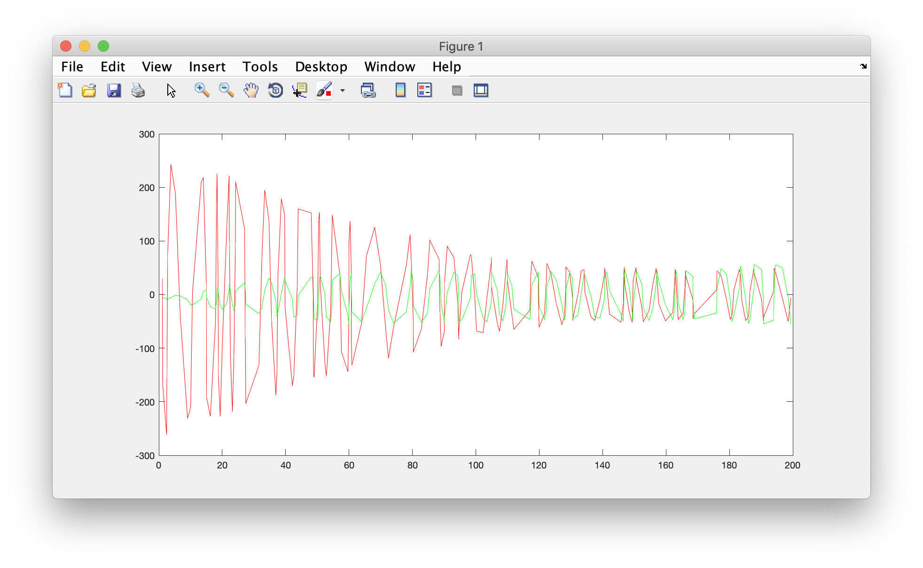
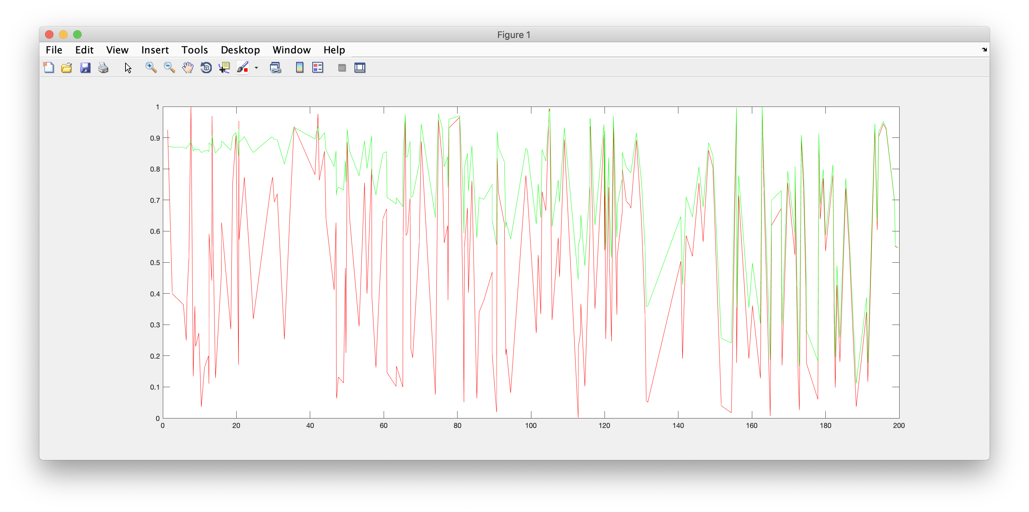
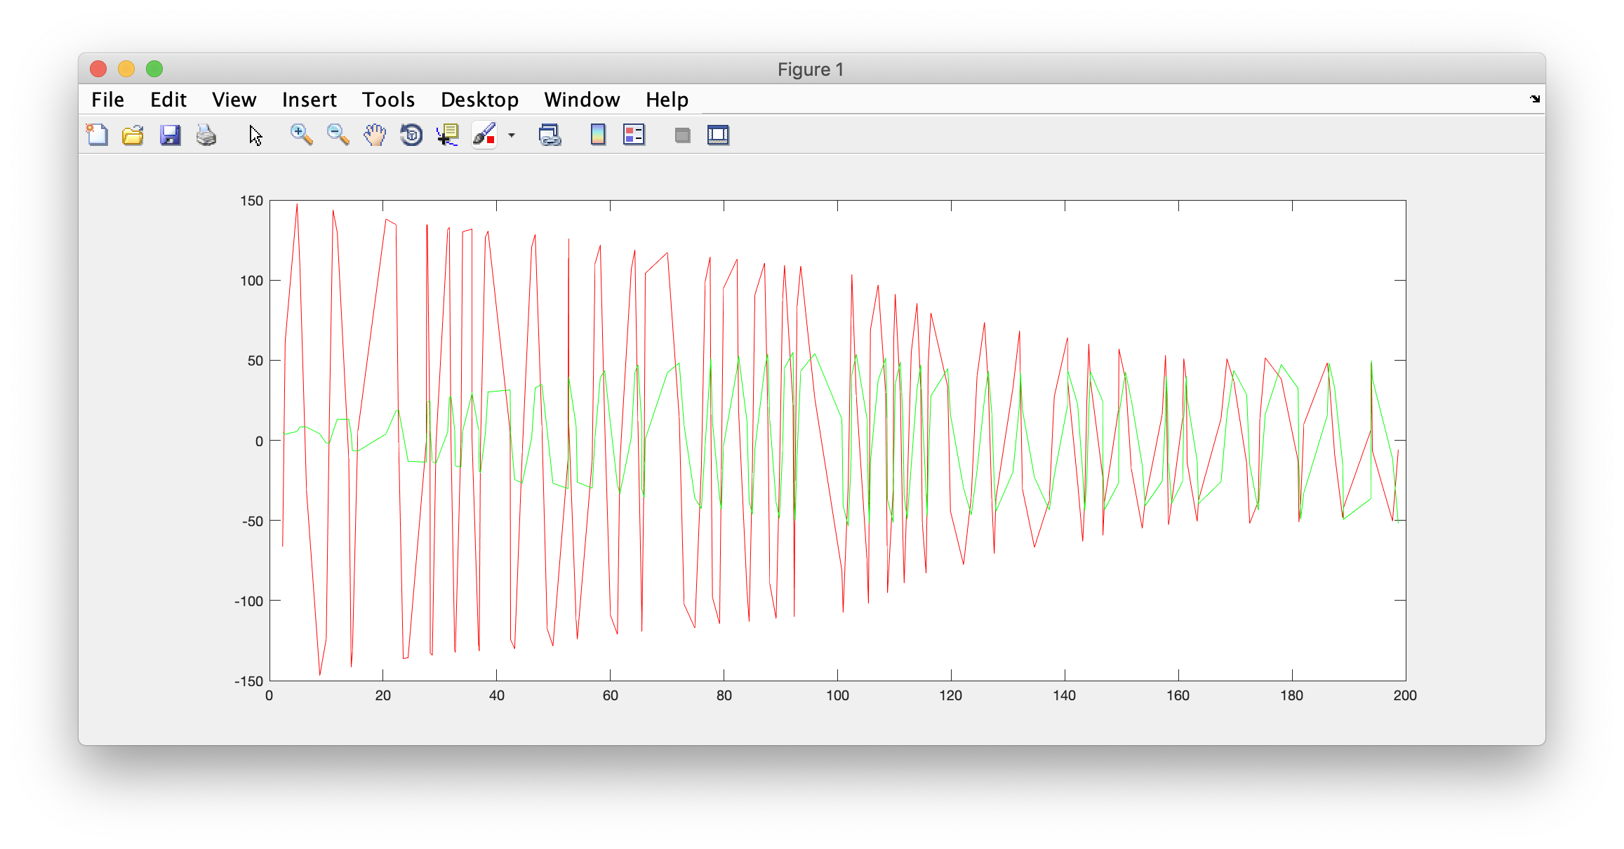
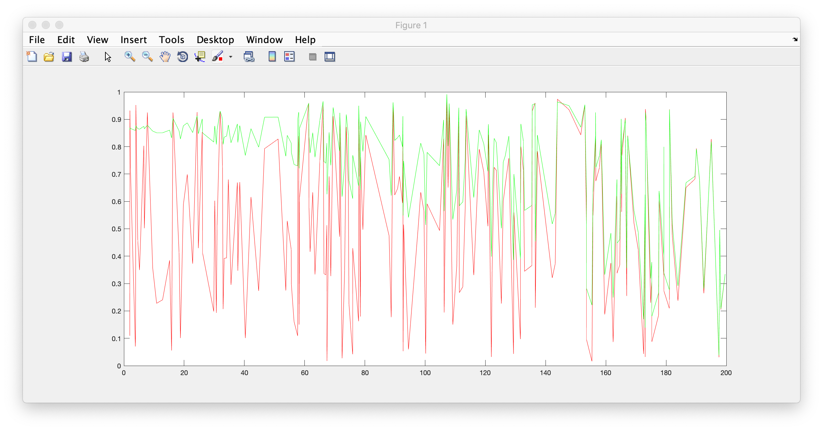
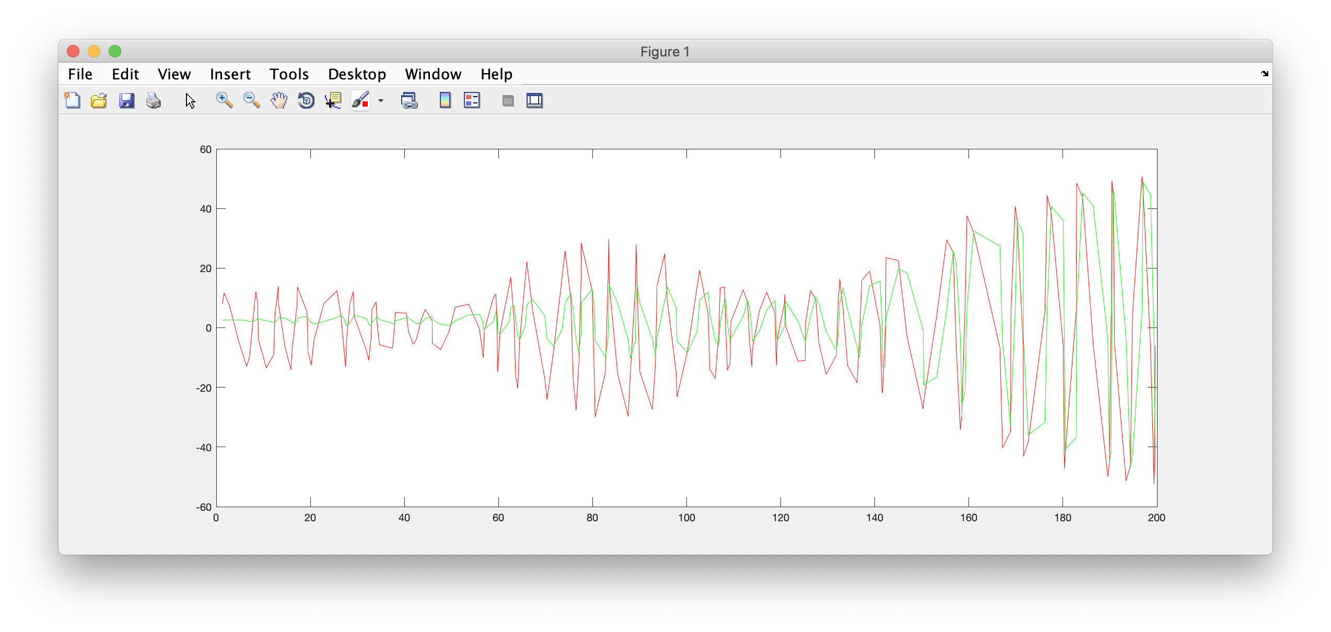
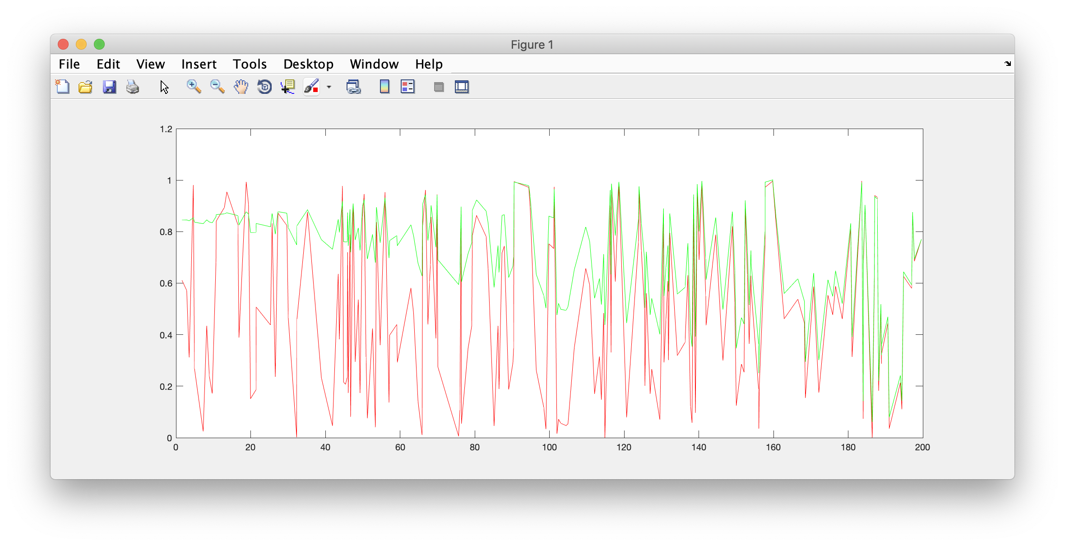
CMMP \

Slide 14
Output real vs modelat
Eroarea de aproximativ 45% ne arata ca modelul folosit nu este tocmai adecvat intrucat intr-un scenariu serios se doreste o precizie mult mai sporita
Un lucru interesant este faptul ca, analizand graficele, eroriile mari apar in prima jumatate a valorilor.A doua jumatate pare a fi mult mai bine modelata.
In concluzie, aceasta metoda se recomanda doar cazurilor in care este importanta viteza de procesare, nu precizia.

